Slide 1
Trabajo en grupo 2
Luis Morales, Víctor Hugo Flores, Lupe Erazo, Ana María Palacios

Slide 2
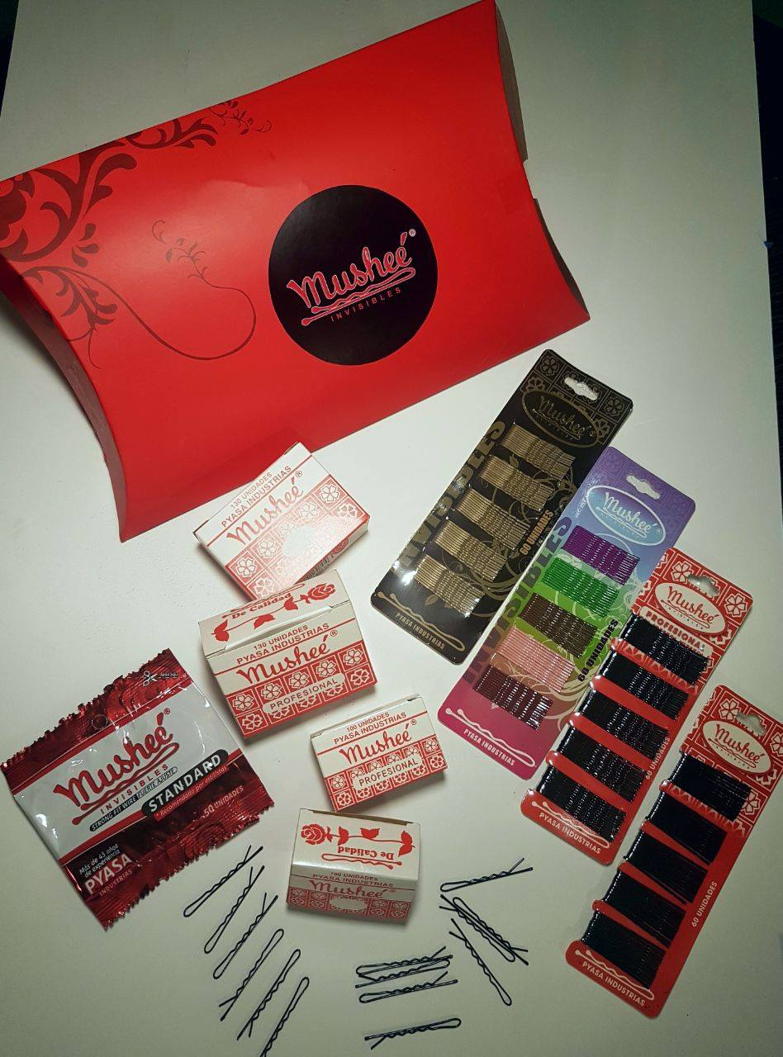
Horquilla invisibles Mushee
Mushee es una marca con más de 50 años en el mercado ecuatoriano, donde la imagen de su marca se ha mantenido desde su creación.
Sin embargo, han sabido acoplar su imagen tradicional a la comodidad y variedad de diferentes empaques en su presentación.
A pesar de ser un producto el cual no es reconocido con su marca, han intentado acoplarse a las nuevas tecnologías, incluso teniendo presencia en la web con su página oficial y espacio en las redes sociales.

Slide 3
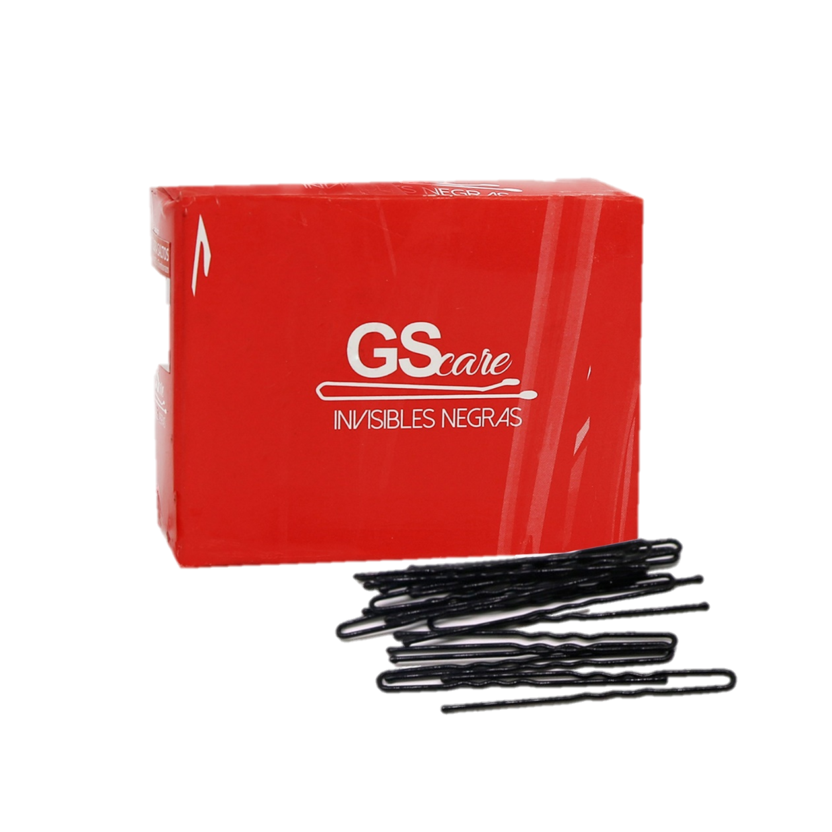
Horquilla invisibles GScare
La marca es poco relevante y con poca presencia en el mercado.
Tiene una imagen muy parecida a la de Mushee, que incluso el consumidor puede confundir o no darle ninguna relevancia a la marca del producto que esta consumiendo.

